Slide 1
基于深度学习的3D乳腺超声肿瘤分割
WORK REPORT
分享人：刘步云
分享日期：2024.03.19

Slide 2
01
提出背景
The harder you work, the luckier you will be.
目录
02
数据集简介
The harder you work, the luckier you will be.
CONTENT
03
UNet，V-Net
The harder you work, the luckier you will be.
04
数据处理
The harder you work, the luckier you will be.

Slide 3
PART 01
提出背景
乳腺癌(BC)的传播已经成为人类最大健康问题之一(Iranmakani et al. 2020)。正如 (Harbeck and Gant 2017, BC 是女性中最常见的癌症，是世界上三种最常见的癌症之一以及肺癌和结肠癌，据估计，230 万个新病例表明，2020 年诊断的每八种癌症中的一种是乳腺癌（国际癌症控制联盟 2022 年）。2020年，有230万名女性被诊断为乳腺癌，全球有685万人死亡(世界卫生组织2022年)。

Slide 4
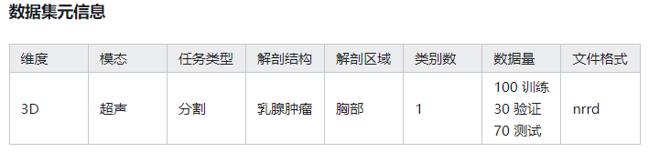
PART 02
数据集简介
ABUS图像上的乳腺肿瘤分割具有挑战性，遇到训练数据有限、形状和组织变化小、分割目标尺寸小的困难。与 ABUS 图像的大小相比，肿瘤的大小很小。肿瘤区域的大小是整个图像的1/30 ∼ 1/300

Slide 5
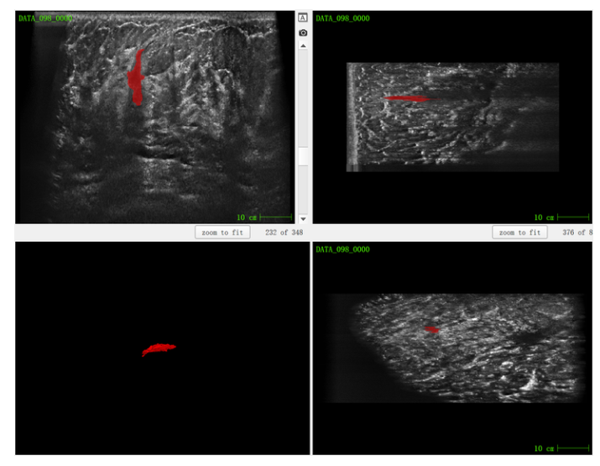

Slide 6
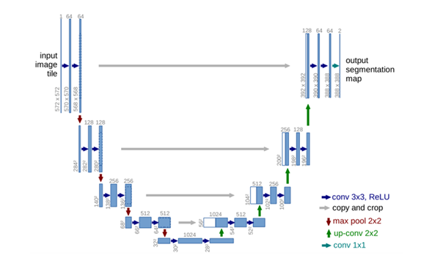
PART 03
经典网络模型

Slide 7
网络组件
①U型结构
②编码器-解码器结构
编码和解码，早在2006年就发表在了Nature上。当时这个结构提出的主要作用并不是分割，而是压缩图像和去噪声。后来把这个思路被用在了图像分割的问题上，也就是现在我们看到的FCN或者U-Net结构，在它被提出的三年中，有很多很多的论文去讲如何改进U-Net或者FCN，不过这个分割网络的本质的结构是没有改动的, 即下采样、上采样和跳跃连接。
编码器逐渐减少池化层的空间维度，解码器逐步修复物体的细节和空间维度。编码器和解码器之间通常存在快捷连接，因此能帮助解码器更好地修复目标的细节。U-Net 是这种方法中最常用的结构。
③skip-connection

Slide 8
vnet
卷积神经网络(Convolutional Neural Networks, CNNs)的大多数方法只能处理2D图像，而临床使用的大多数医疗数据都是3D的。V-Net提供了一个三维图像分割方法，它采用端到端的训练方式
V-Net网络左侧是一条压缩路径；右侧是一条解压缩路径，为了使图片恢复到原始大小。
V-Net没有按切片方式处理输入体积，而是使用体积卷积作为输入。

Slide 9
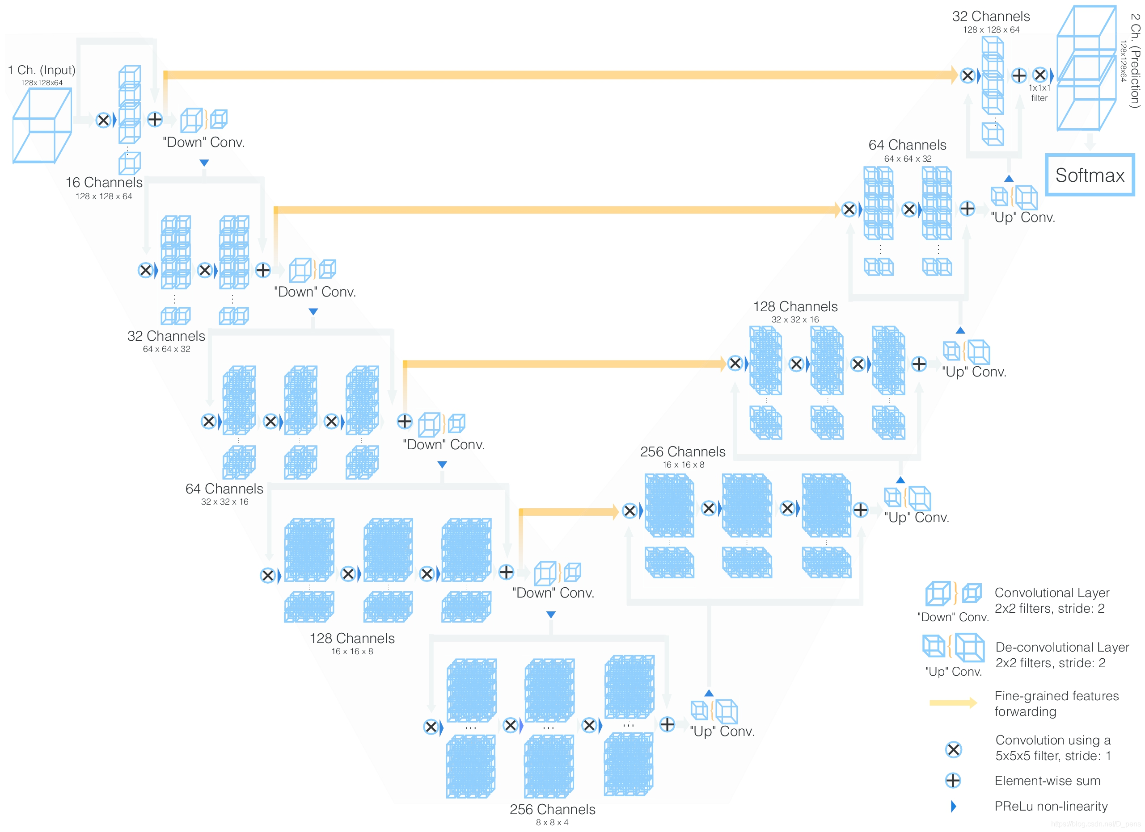
V-Net

Slide 10
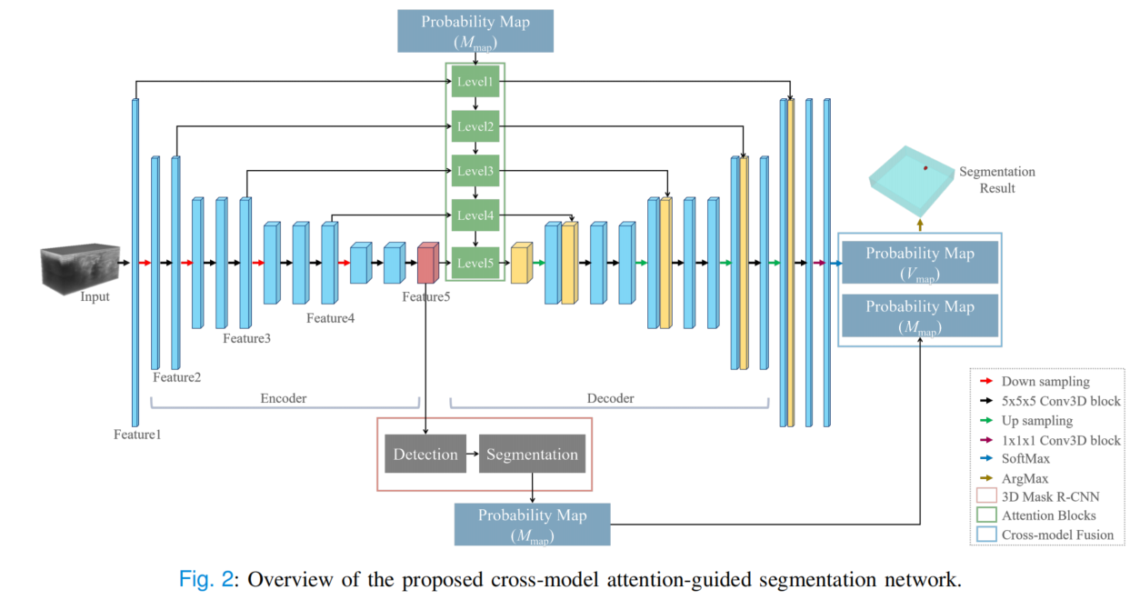
一种方法

Slide 11
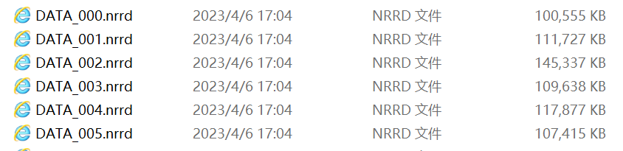
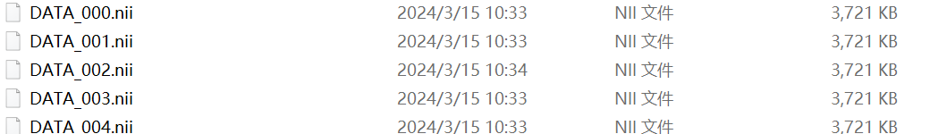
数据处理
在医学图像处理领域，常见的两种医学图像格式是nii 和 DICOM 文件。
数据预处理：将nrrd文件转换成nii文件，通过resize压缩nii文件为固定大小尺寸，以避免出现out of memory而无法训练的情况。

Slide 12
数据增强
在医学影像处理过程之中，由于医学影像研究通常是小数据集，故在深度学习研究上，往往会由于样本量太少，而导致在进行深度学习的训练过程之中易于出现过拟合的情况。此时，一些通过对已有图像进行某种变换而产生某种意义上的同族新图像。这样从某种程度上，数据集就得以扩增。尽可能的减少过拟合发生的概率。
二维图像常见的数据增强有以下方式：数据翻转，数据旋转，数据缩放，数据裁剪，数据平移，数据噪声，颜色增强等。三维的数据增强常见的有Resize，Randomcorp，Pad，裁剪，旋转等。

Slide 13
谢谢观看

